Slide 1
온라인 강의 사이트
강동욱
Tel : 010-5220-4331
E-mail : ebyul96428@naver.com

Slide 2
목차
프로젝트 목표
개발 환경
3. 구현 기술
4. 페이지 구성도
5. 느낀 점

Slide 3
1. 프로젝트 목표
목표 1 : React 와 SpringBoot를 사용하여 수강신청 사이트 제작(서버는 MySql 사용)
목표 2 : 수강 신청 사이트에서 강의 클릭 시 해당 강의의 ID에 따른 데이터를
서버에 요청한 뒤 강의 상세 페이지로 출력
목표 3 : 수강 신청사이트에 로그인 기능 추가 / 회원가입 기능 추가
목표 4 : 강의 목록 페이지 제작 및 검색기능 포함
목표 5 : 로그인 상태에서 장바구니 기능 활성화 / 강의 상세페이지에서 장바구니 담기 기능 추가
목표 6 : 장바구니에 담긴 강의 결제 기능 추가 / 결제 내역은 서버에 추가

Slide 4

2. 개발 환경
개발 기간 : 2023.01. ~ 2023.02 (2개월)
| 온라인 교육 사이트
플랫폼 : Windows
개발 인원 : 5명(팀 프로젝트)
담당 역할 : 교육 상세 페이지 - 프론트엔드(기여도 100%), 상세페이지-커리큘럼(기여도 100%)
상세페이지 - 강의 후기(기여도 100%)
장바구니 페이지 개발(기여도 5%) – 전체 선택 기능
개발 환경
언어 : Java (JDK 11), HTML/CSS, TypeScript
프레임 워크 : Spring Boot, React
데이터베이스(DB) : MySQL
IDE : Eclipse 2022-12, Visual Studio Code, POSTMAN, HeidiSQL, Gradle
API : RESTful API

Slide 5











2. 개발 환경 – 툴
IDE
언어
API : RESTful API
서버
빌드 도구
프레임 워크

Slide 6
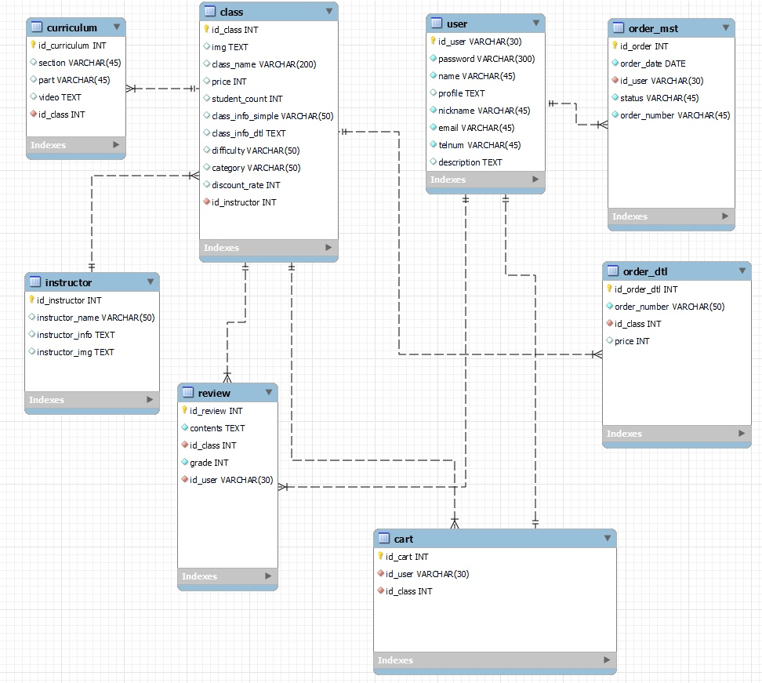
2. 개발환경 – DB ERD(1)

Slide 7
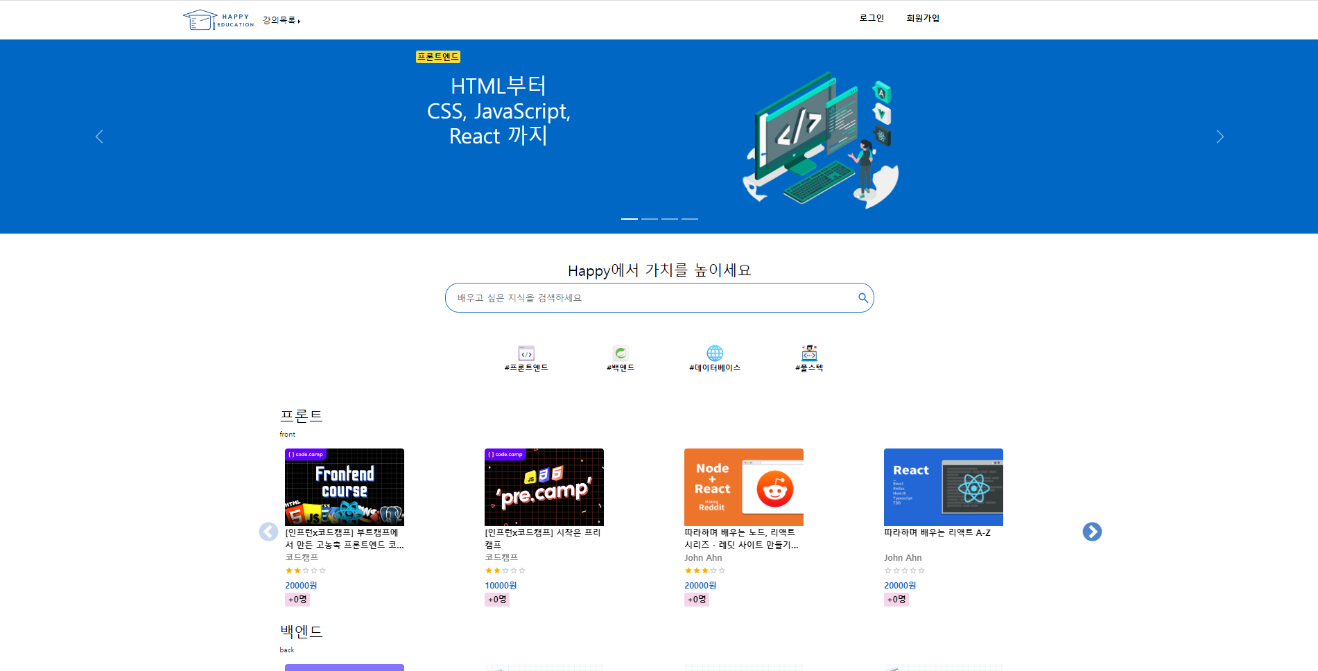
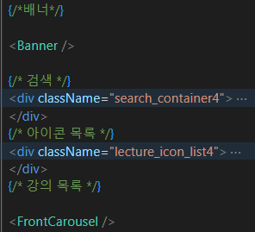
메인홈페이지

Slide 8
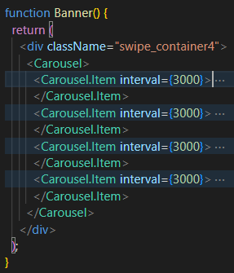
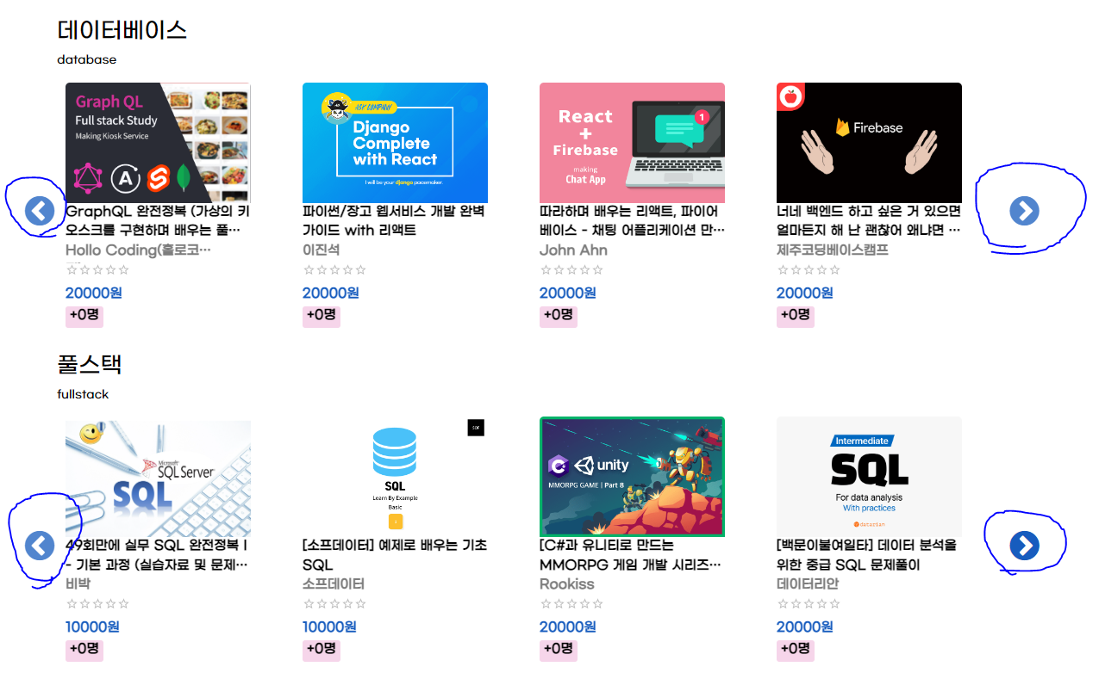
메인홈페이지-2
스크롤 기능을 통해 각 과정당 미리보기 강의를
더 찾아 볼 수 있습니다.

Slide 9
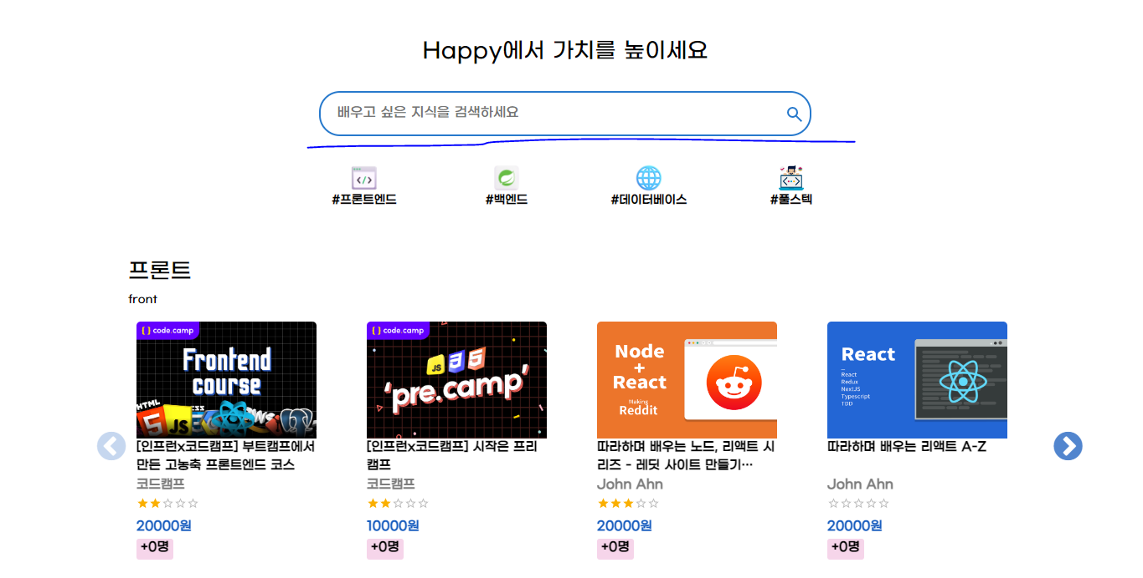
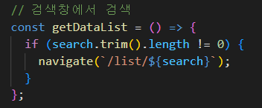
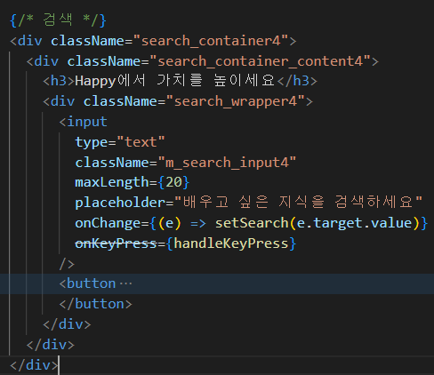
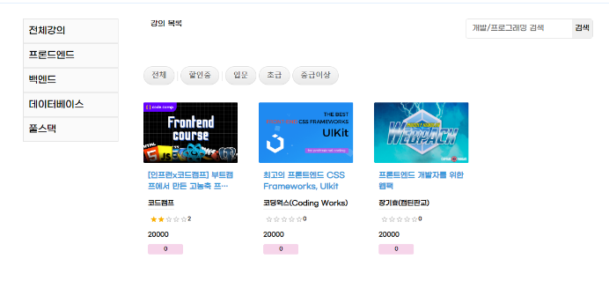
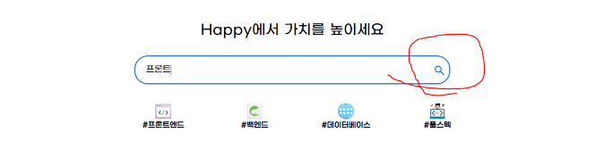
메인홈페이지-2
검색 기능을 통해 특정 키워드가 포함된 강의를 전부 찾을
수 있습니다.

Slide 10
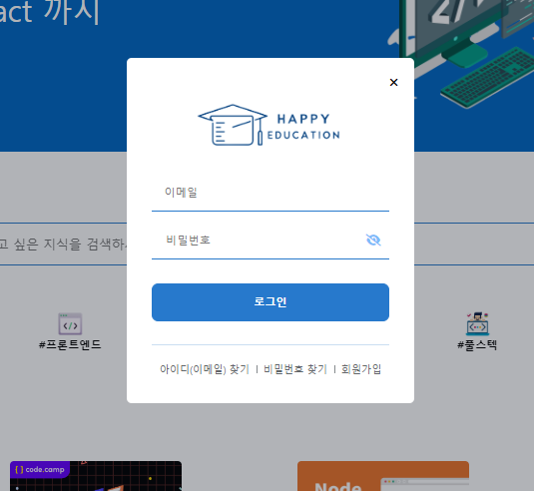
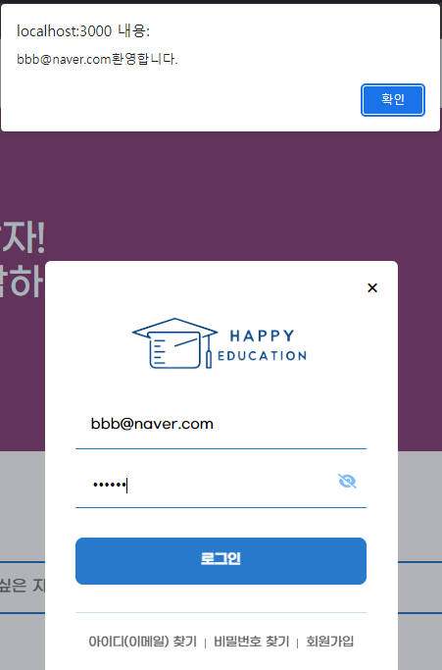
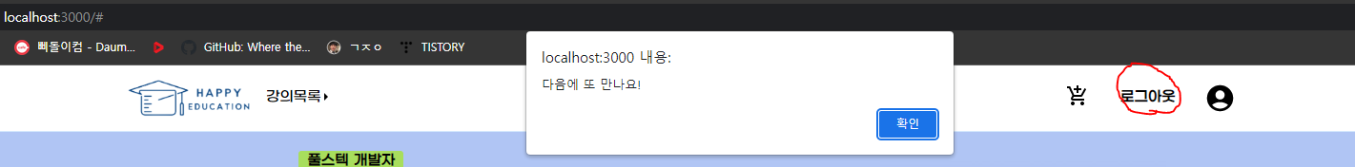
로그인 페이지
로그인 성공 시 상단바
로그아웃 기능 포함

Slide 11
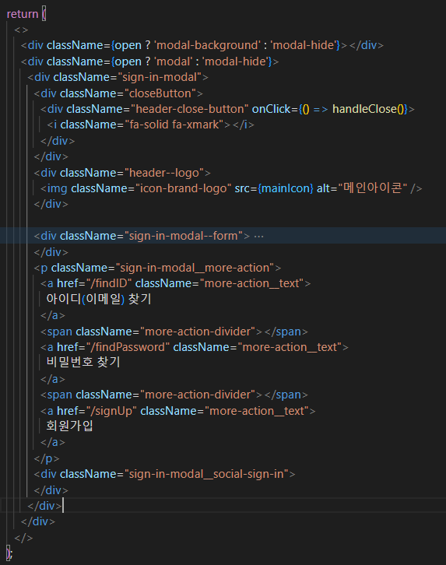
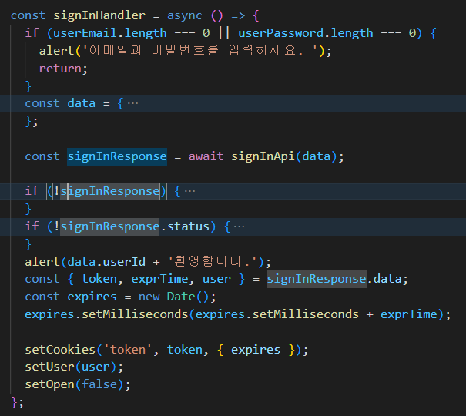
로그인 페이지

Slide 12
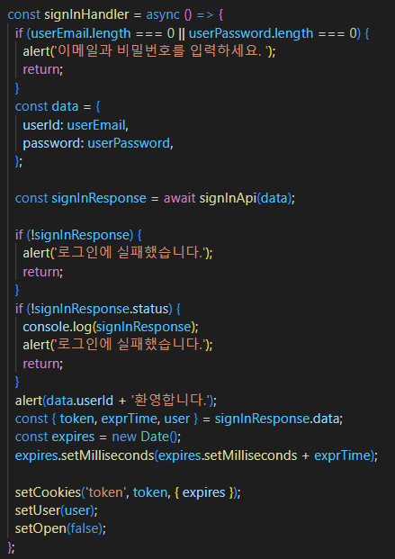
로그인 페이지
로그인 성공 및 실패 코드
로그인 성공 시 상단바
로그아웃 기능 포함

Slide 13
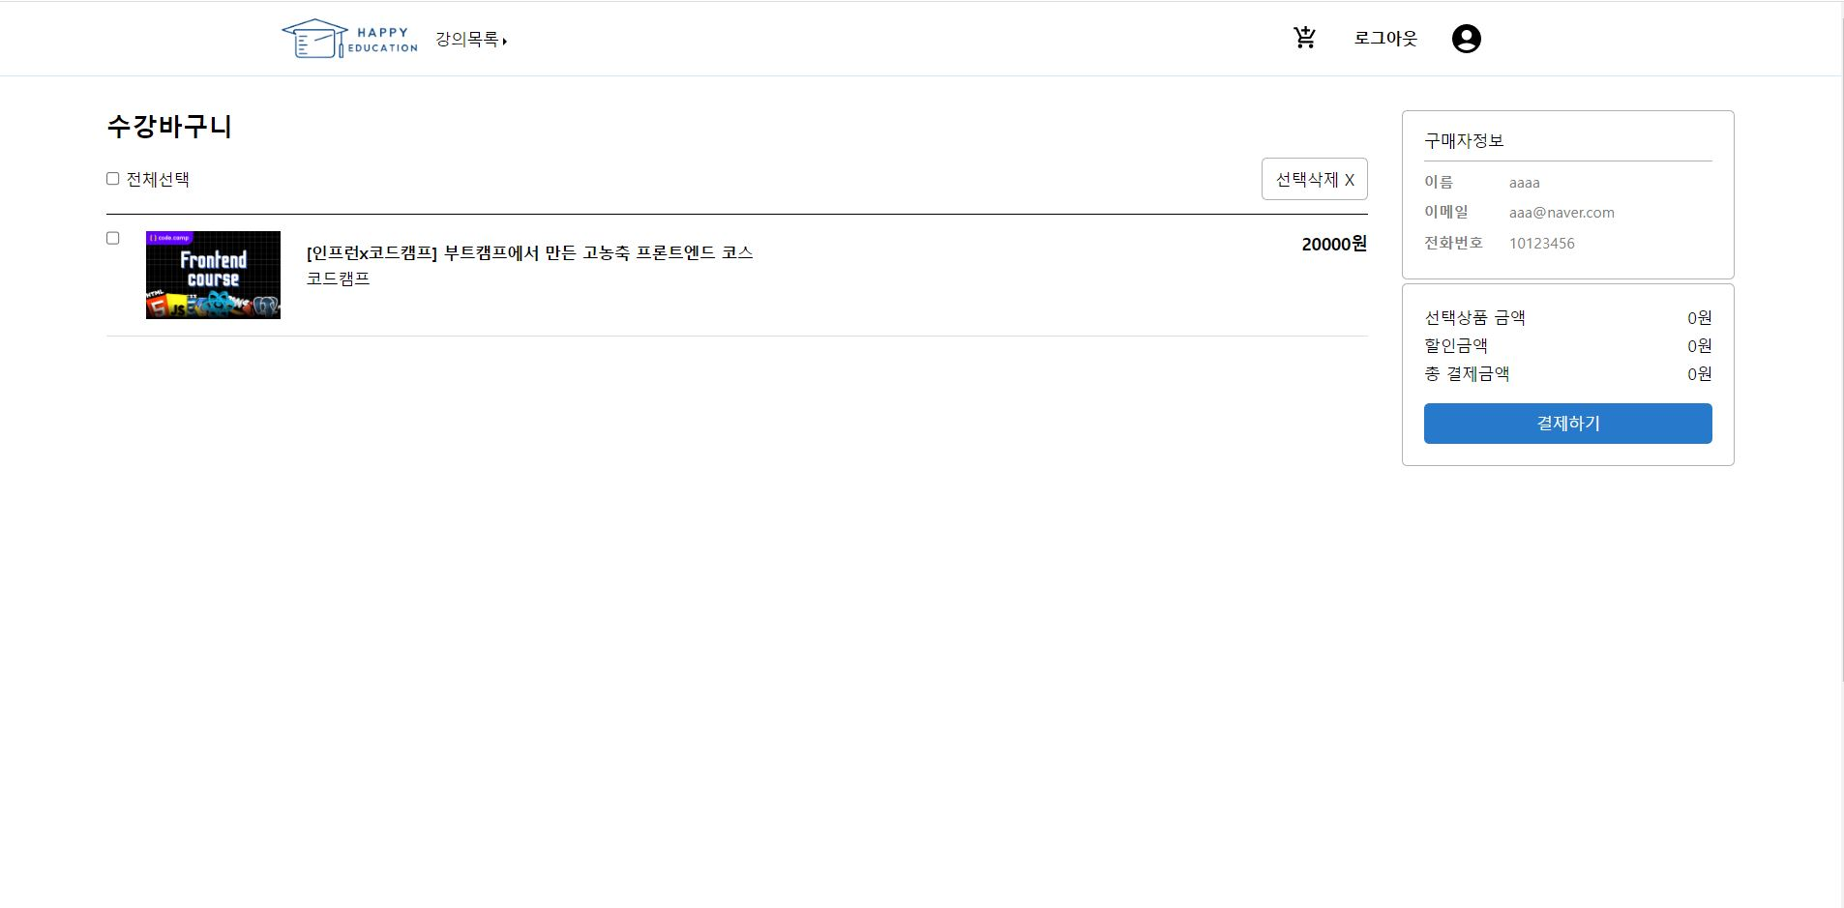
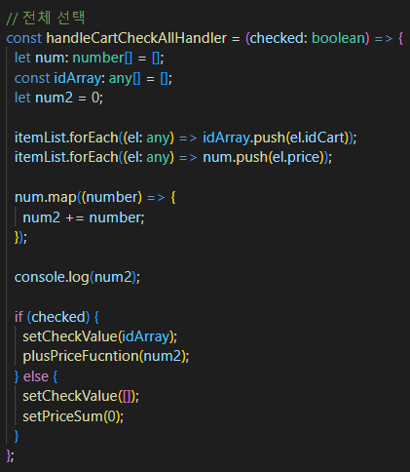
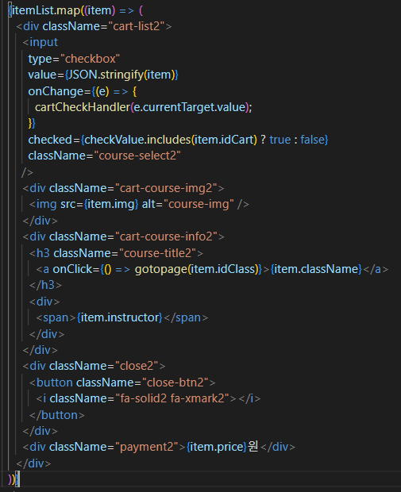
수강바구니 페이지

Slide 14
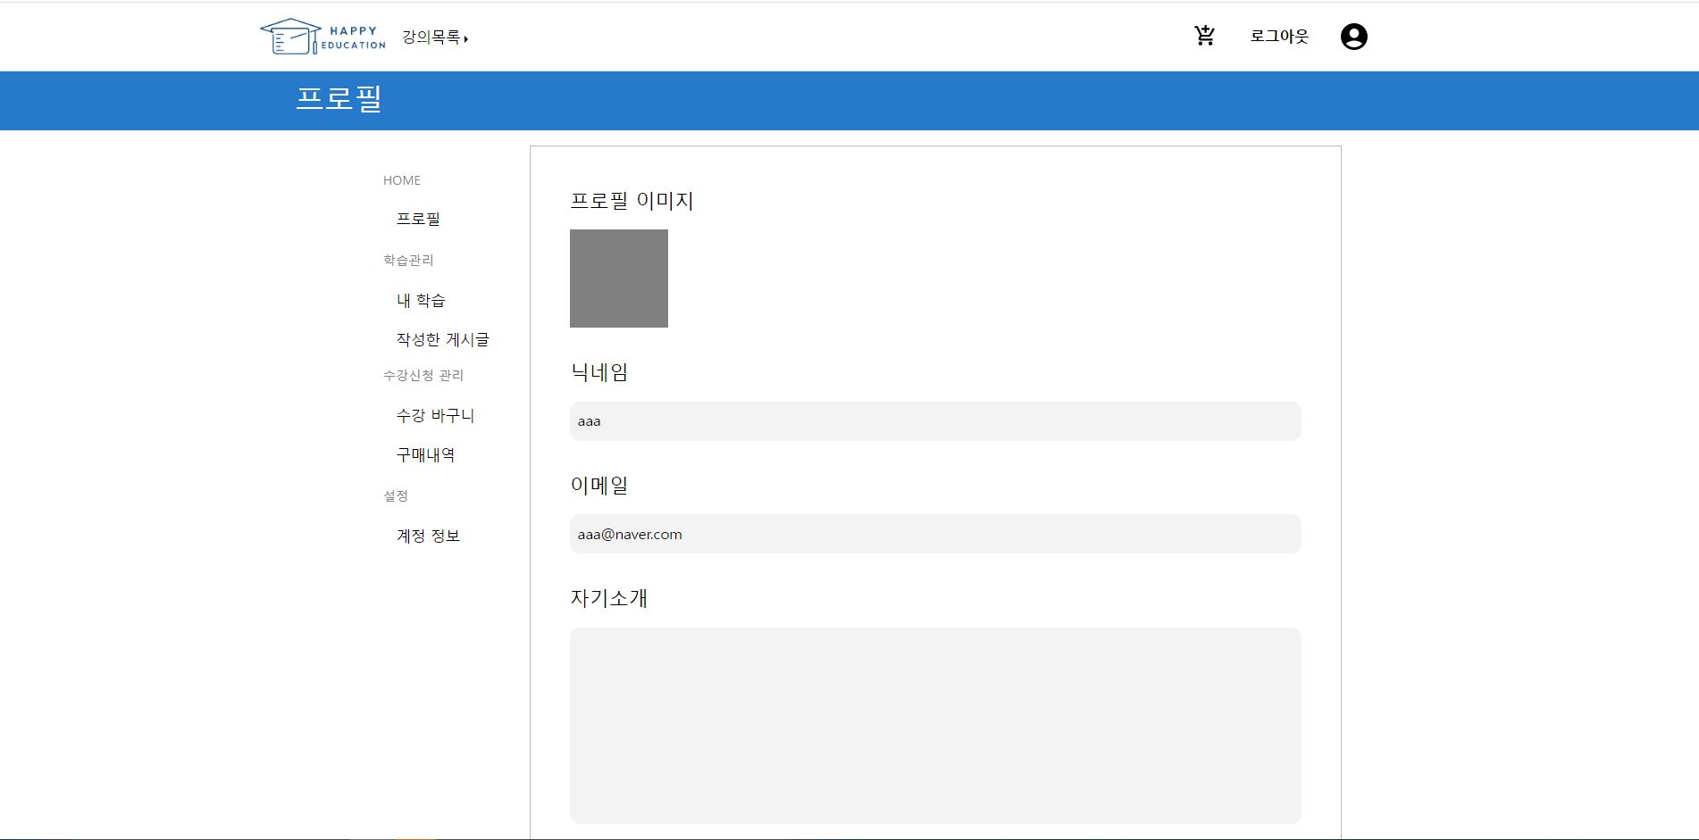
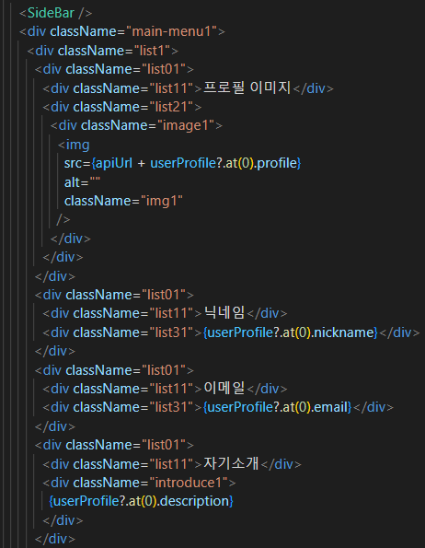
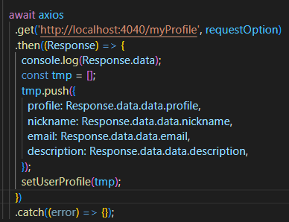
마이페이지

Slide 15
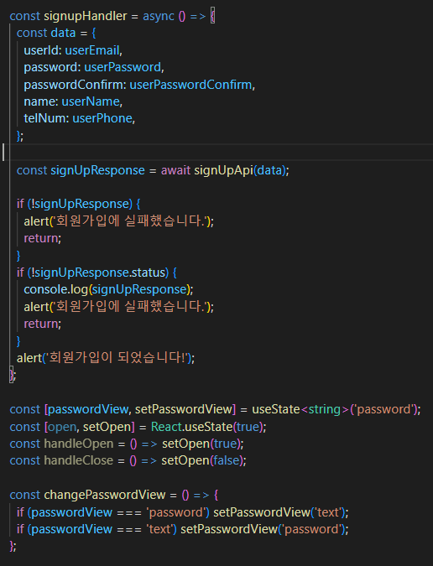
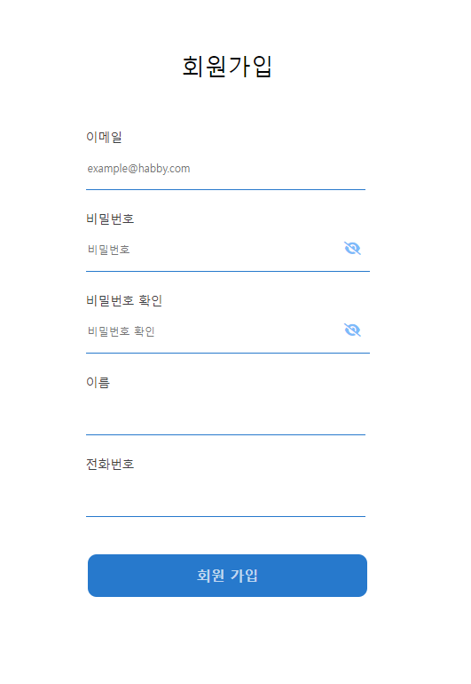
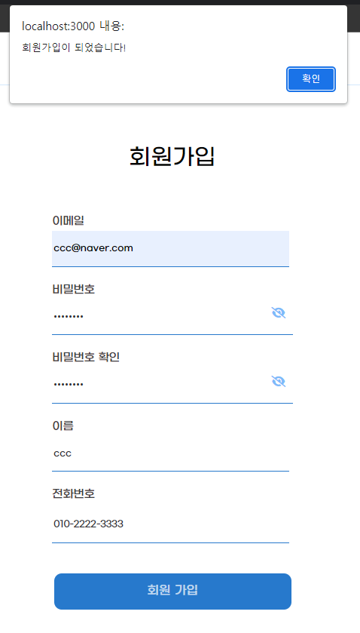
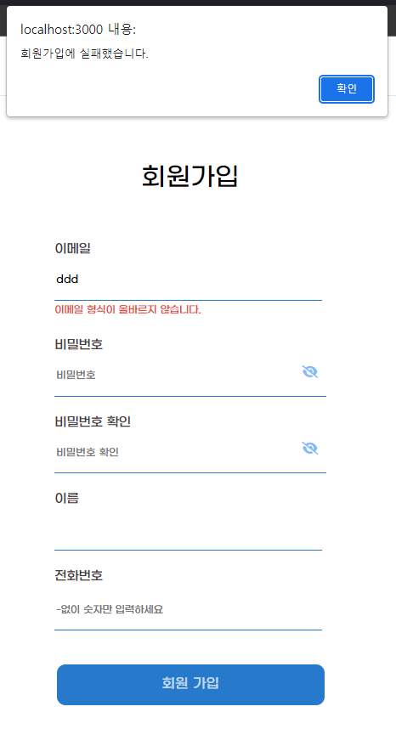
회원가입 페이지
회원 가입 성공
회원 가입 실패

Slide 16
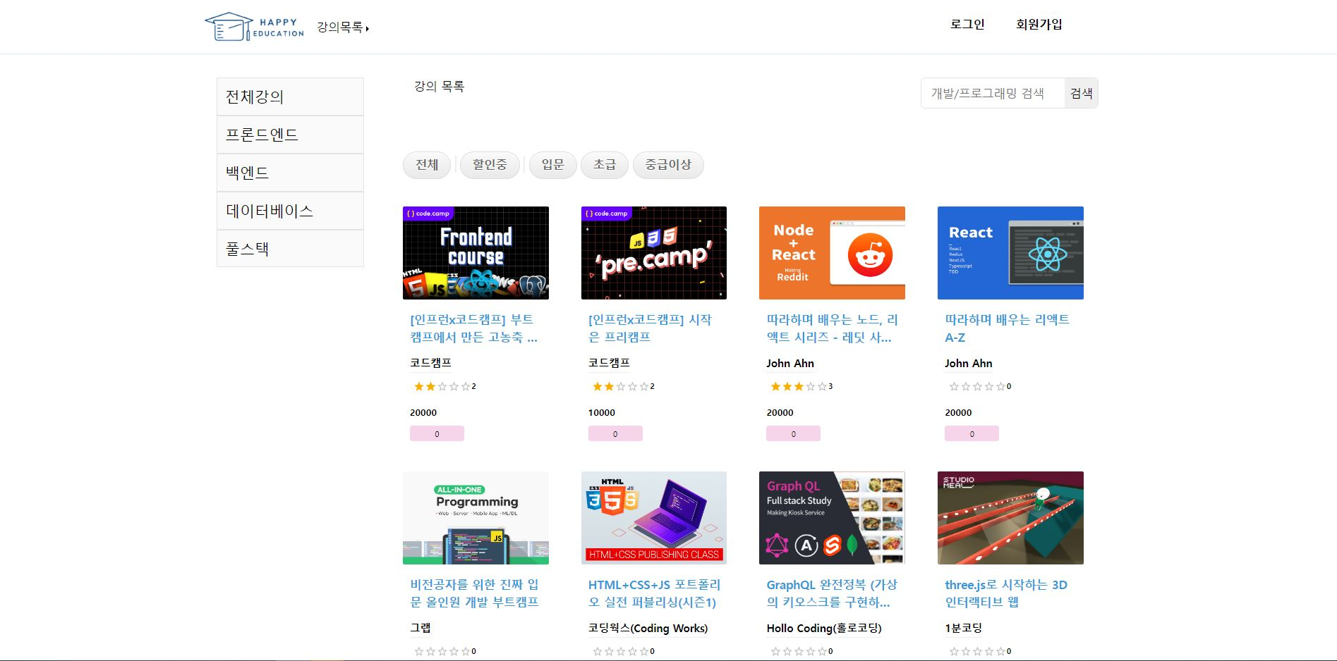
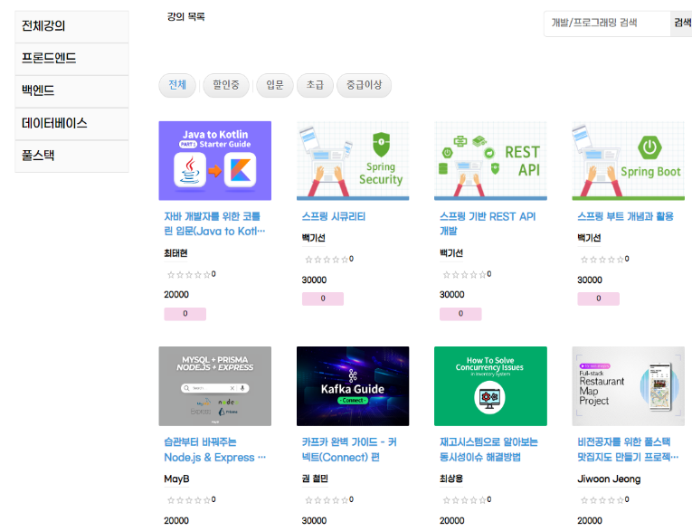
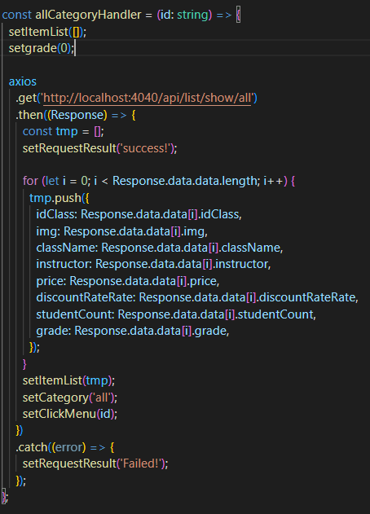
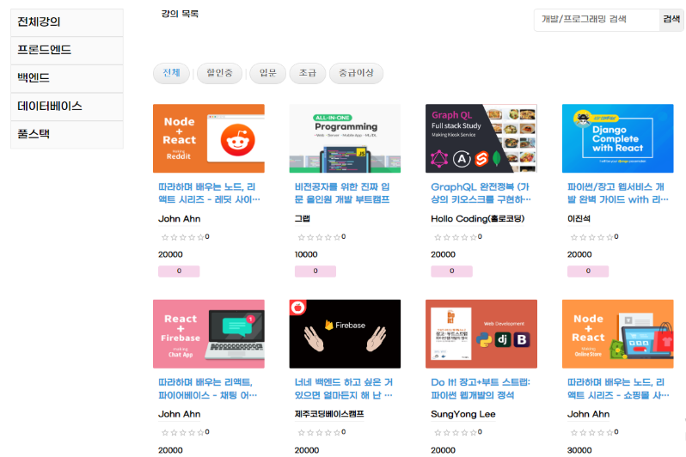
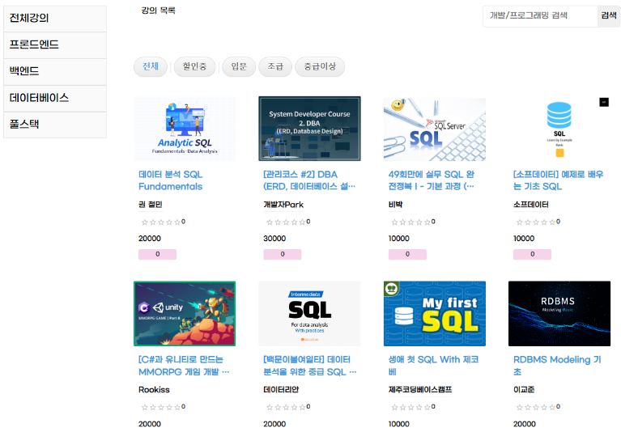
강의 목록 페이지 - 분류
백엔드
전체강의
데이터베이스
풀스택

Slide 17
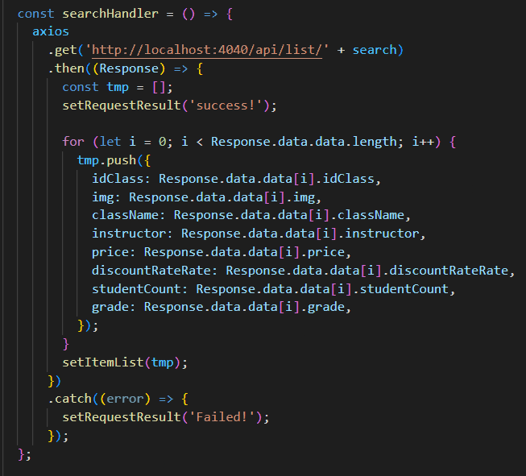
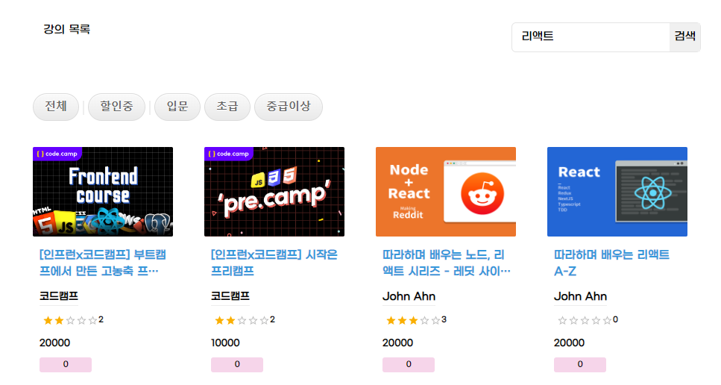
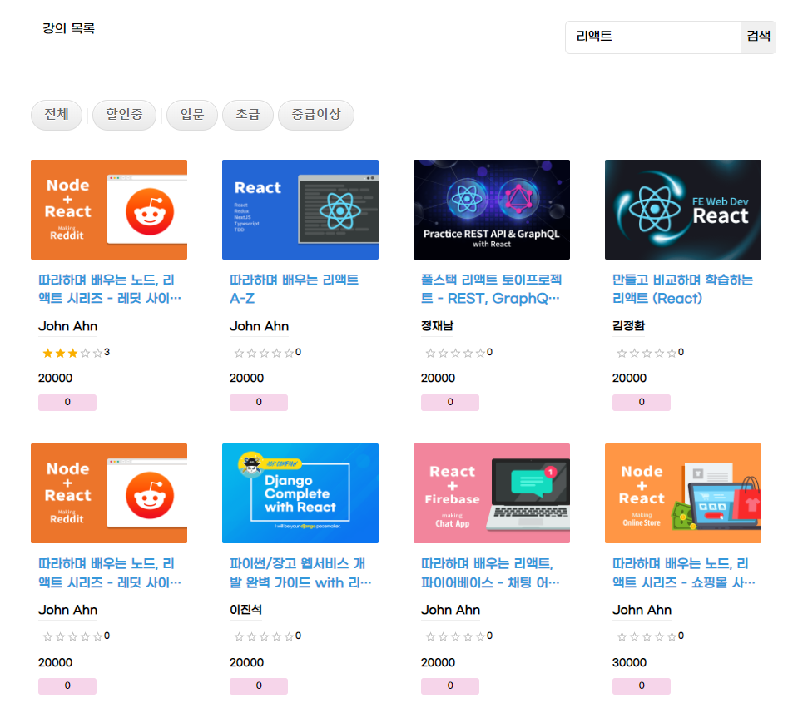
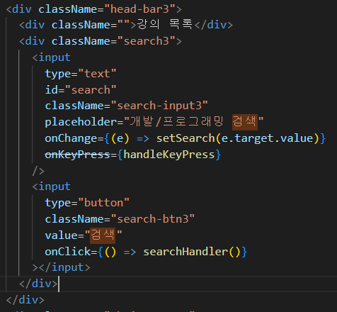
강의 목록 페이지 - 검색
`리액트` 검색

Slide 18
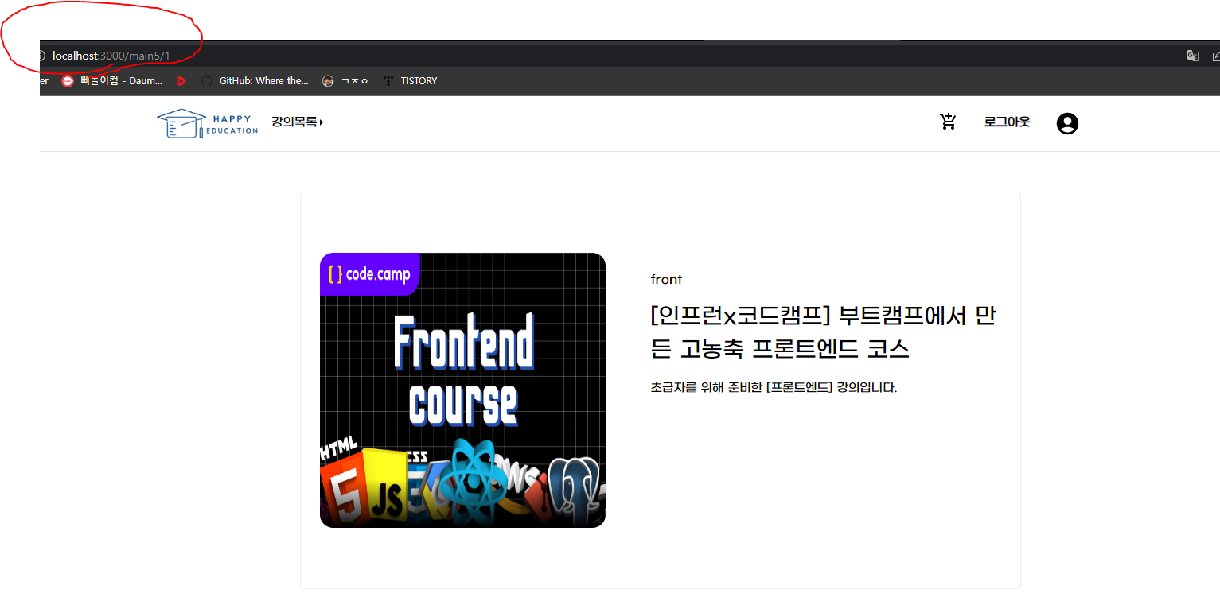
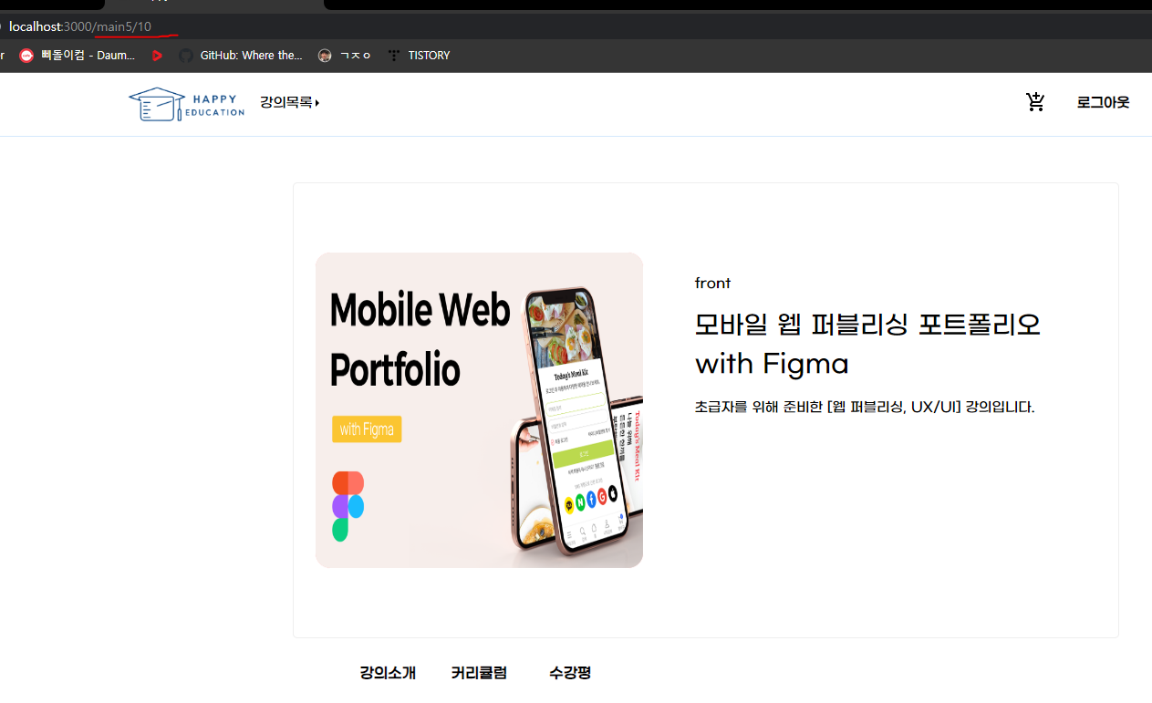
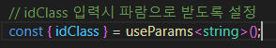
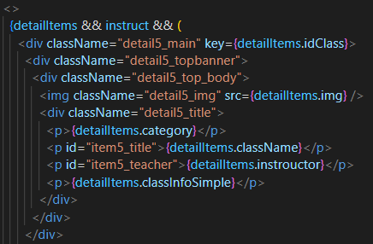
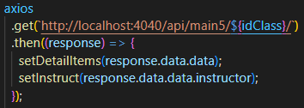
강의 상세 페이지 – 페이지 출력
메인 페이지나 목록 페이지에서 강의를 클릭 할 시, 해당 강의의 클래스ID에 따라
상세 페이지에서 출력되는 데이터가 달라지도록 설정했습니다.

Slide 19
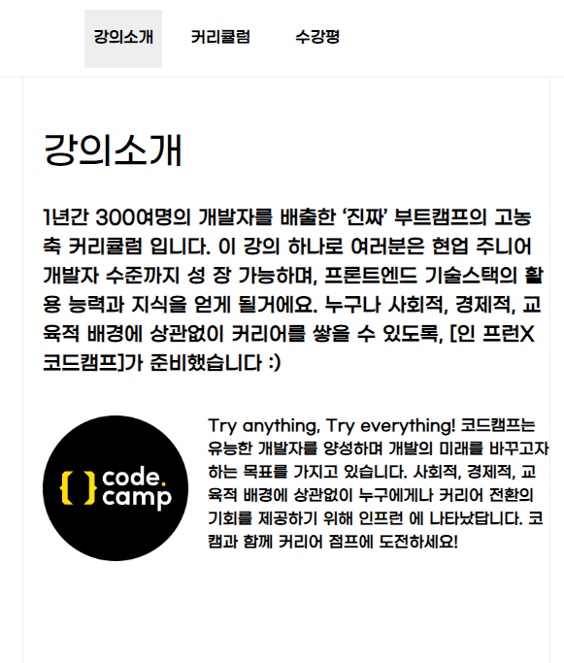
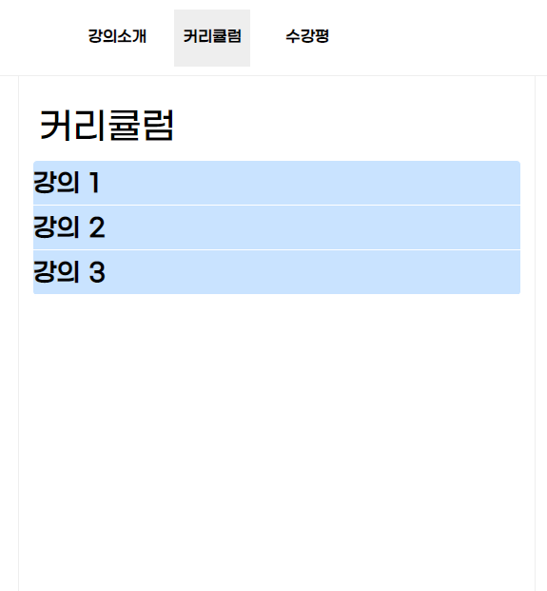
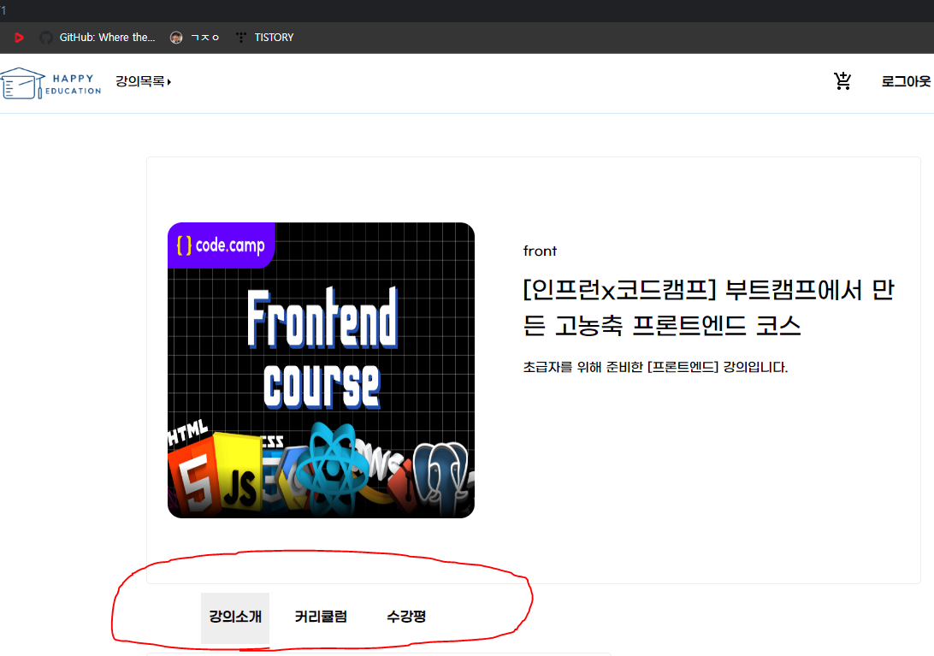
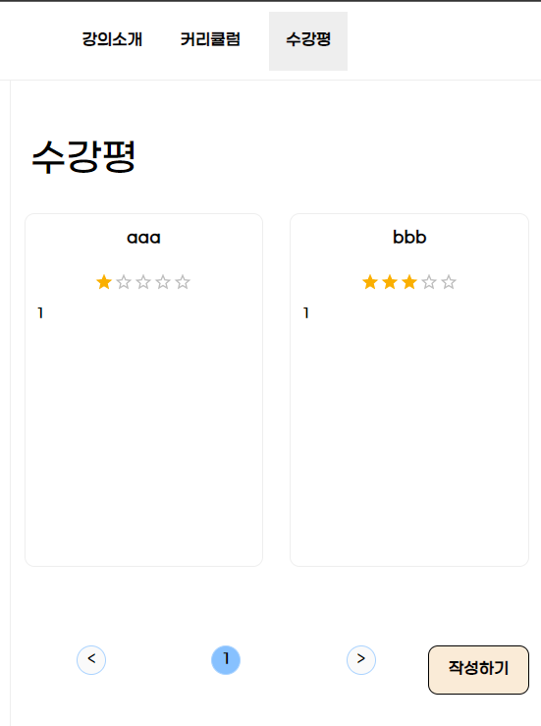
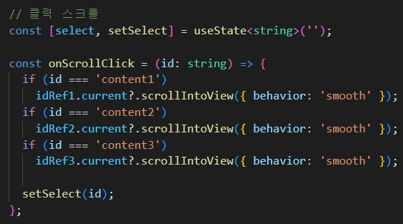
강의 상세 페이지 – 페이지 출력
강의소개 클릭
커리큘럼 클릭
수강평 클릭
상세 페이지에 네비게이션 바를 탑재하여
클릭 시 각각의 이름에 맞는 위치로
찾아갈 수 있게 설정했습니다.

Slide 20
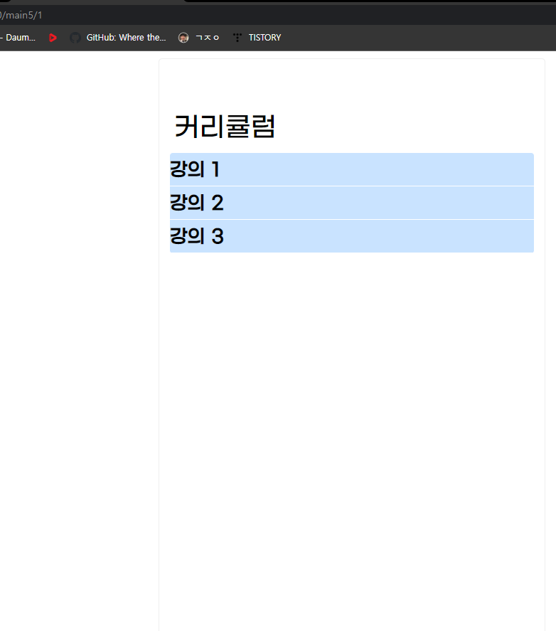
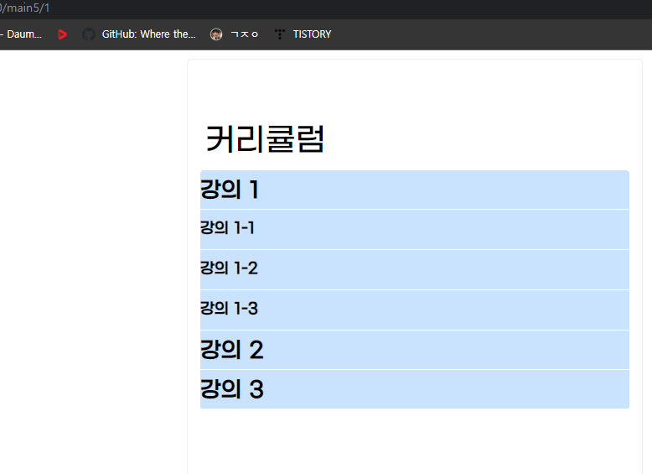
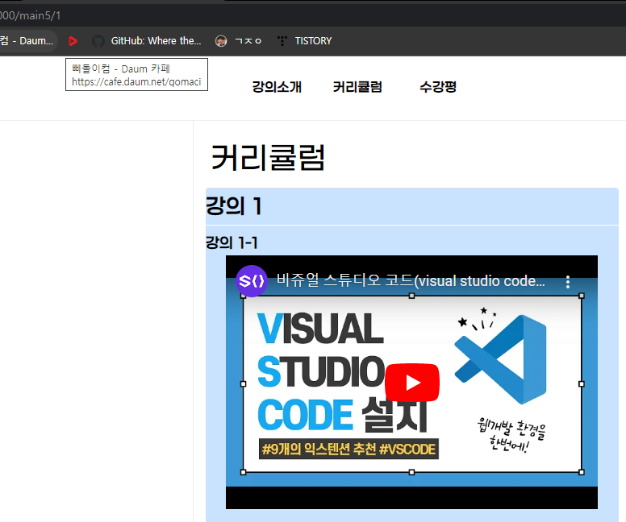
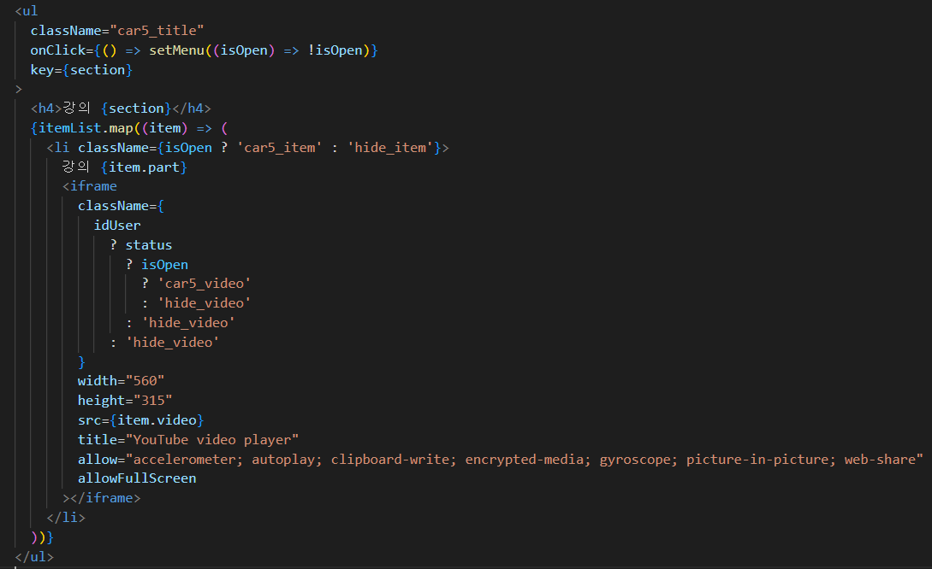
강의 상세 페이지 - 커리큘럼
미 구매
구매
영상 출력은 Iframe 태그를 사용하여
출력했습니다.
커리큘럼에는 해당 강의의 Youtube 영상 URL을 탑재하였으며,
로그인 여부와 구매 여부에 따라 표시되도록 설정했습니다.

Slide 21
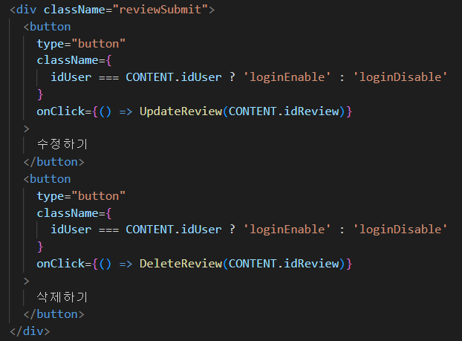



강의 상세 페이지 – 수강평
로그인 전
로그인 후
기본적으로 각 상세페이지별 수강평 확인은 가능하나, 수강평 작성, 수정 및 삭제 기능은 로그인이 된 상태에서만 가능하도록 설정했습니다.
또한 수정 및 삭제 기능은 로그인이 되어있고 해당 수강평의 작성자(UserId)가 일치해야 활성화 되도록 조건을 따로 지정하였습니다.

Slide 22


강의 상세 페이지 – 수강평 작성
해당 강의를 구매했을 때, 작성하기 버튼을 클릭하여
수강평을 작성 할 수 있습니다.
수강평은 상세페이지에서 작성하는 것이 아닌
수강평 작성 페이지로 넘어가서 작성합니다.
작성하기 버튼을 클릭 시 idClass를 Param 으로 넘기고,
idUser를 통해 아이디 정보를 같이 넘겨준다.

Slide 23

강의 상세 페이지 – 수강평, 작성_코드
수강평 작성은 어떠한 페이지에서도 작성할 수 있도록 제작하였습니다.

Slide 24



강의 상세 페이지 – 수강평 작성2
표시되는 아이디는 작성하기 버튼을 클릭하고, 해당
페이지로 이동될 때 아이디 정보를 함께 넘겨 표시합니다.
별점 기능을 추가하여 1점부터 5점까지 원하는 점수를 매겨
수강평으로 등록할 수 있습니다.
작성 버튼을 눌러 서버에 해당
수강평을 저장하고, 저장된
수강평을 바로 확인할 수
있습니다.

Slide 25

강의 상세 페이지 – 수강평 수정 및 삭제
수정하기 버튼 및 삭제하기 버튼의 활성화는
로그인 상태여야 하며, 수강평이 등록된 테이블에 있는 아이디 정보와
로그인 되어있는 아이디의정보가 일치해야 활성화되도록 설정했습니다.

Slide 26



강의 상세 페이지 – 수강평 수정 및 삭제
Axios.patch를 사용하여
수강평 내용 및 별점만 수정되어
저장될 수 있도록 설정

Slide 27



강의 상세 페이지 – 수강평 수정 및 삭제
삭제하기 버튼을 눌러 등록된 수강평을 삭제 할 수 있습니다.

Slide 28
후기
아쉬운 점 –
힘들었던 점 -

